Slide 1
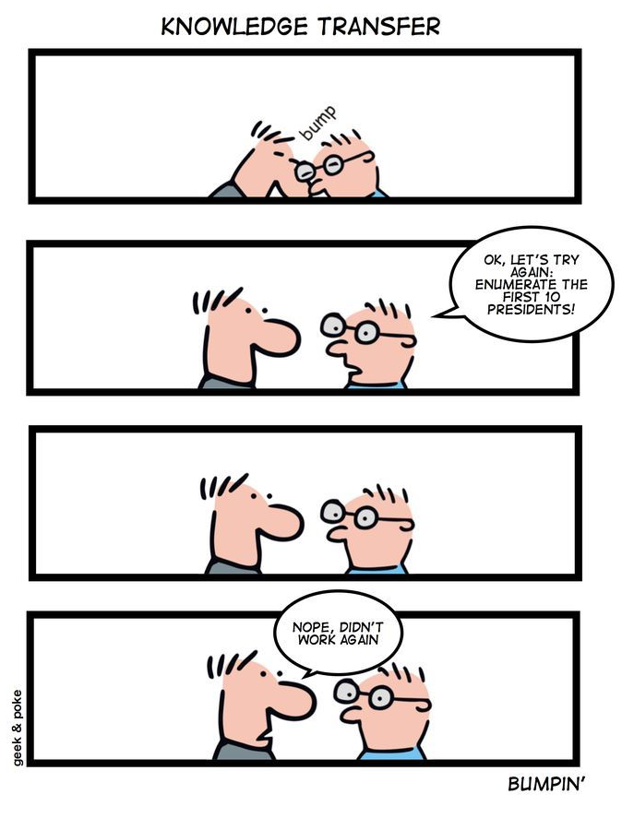
Ex15 – Disaheim
Enumerations

Slide 2
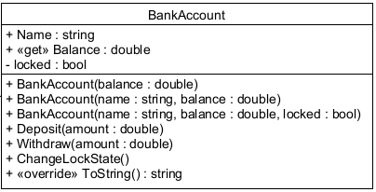
Hvad har vi set på tidligere?
Designklasse -> C#-klasse (jeres legoklods i programmering)
Attributter ->
felter eller properties
Operationer ->
constructors eller metoder
Constructor overloading
+ Chaining
Overriding

Slide 3
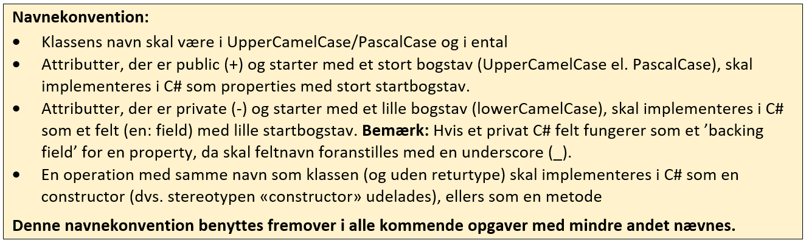
Hvad har vi set på tidligere?
Navngivningskonvention
Auto or fully implemented?

Slide 4
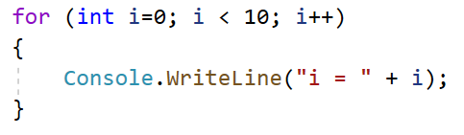
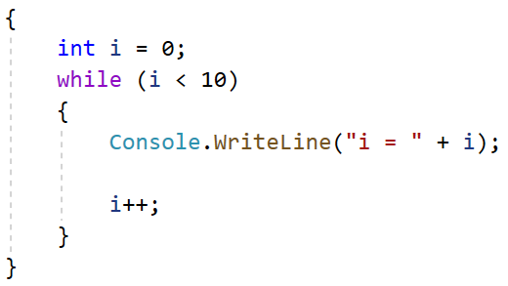
Hvad har vi set på tidligere?
For loop -> while loop

Slide 5
Hvad har vi set på tidligere?
Foreach loop
foreach (var item in collection)
{
// do something here
}

Slide 6
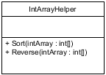
Hvad har vi set på tidligere?
Få øvet int arrays – Sort() & Reverse()
3 | 2 | 4 | 1
Sort()
Reverse()
1 | 2 | 3 | 4
1 | 4 | 2 | 3

Slide 7
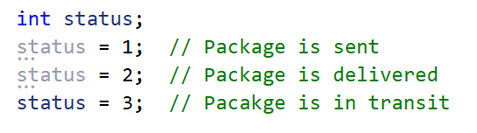
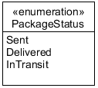
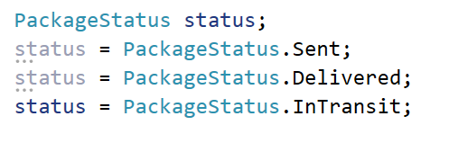
Nye begreber
Enumerations

Slide 8
Plan for i dag
08:15 – 08:30 | Introduktion
08:30 – 08:50 | Terminologi
08:30 – 09:45 | Øvelse 2 – Disaheim (design -> C#, debugging)
09:45 – 10:00 | Pause
10:00 – 10:45 | Øvelse 2 – Disaheim (design -> C#, debugging) Øvelse 3 – Løs tidligere opgaver (individuelt)
10:45 – 11:15 | Øvelse 3 – Løs tidligere opgaver (individuelt)
11:15 – 11:30 | Opsummering

Slide 9
Dagens opgave
Gennemgang af dagens opgave
Spørgsmål til opgaven

Slide 10

Sæt i gang!
Kom til os, hvis I har spørgsmål
Sæt i gang med dagens opgave

Slide 11
Opsummering
Hvor langt nåede I med dagens øvelser?
Stødte I på problemer I ikke fik løst?
Har nogen lyst til at vise deres produkt? (kort!)

Slide 12
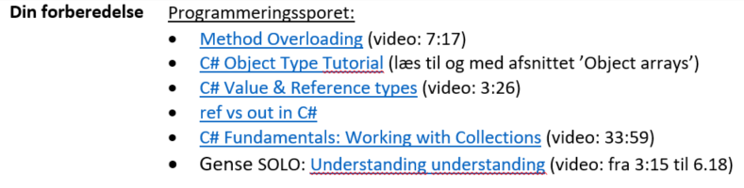
Næste gang: Disaheim 2
Forberedelsen er på ItsLearning:
OBS: Der kan forekomme ændringer i planen

